Slide 1
Las hazañas de los héroes

Slide 2
¿Qué son?
Seres superiores a los hombres
Inferiores a los dioses
Realizaron grandes hazañas
Se agrupaban las hazañas en ciclos míticos

Slide 3
Ciclo troyano

Slide 4
Personajes
Aquiles
Paris
Odiseo (ulises)

Slide 5
Qué narra
La guerra que los griegos declararon a Troya.
  Motivo: rapto de Helena a manos del príncipe troyano Paris.
Regreso al hogar del héroe Odiseo tras la guerra

Slide 6
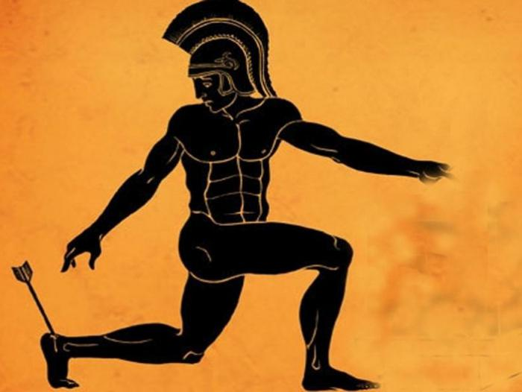

Slide 7
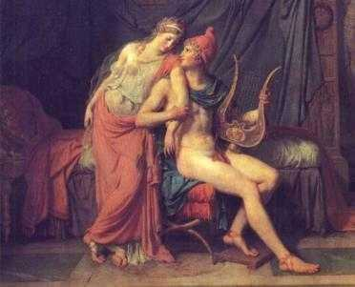

Slide 8
Ciclo de los argonautas

Slide 9
Personajes
Jasón
Los argonautas
Medea

Slide 10
Narra:
El viaje de Jasón y los argonautas a borde la nave Argos
Buscaban el vellocino de oro.
Ayuda de Medea

Slide 11


Slide 12
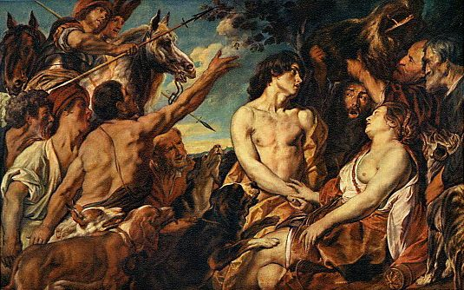

Slide 13
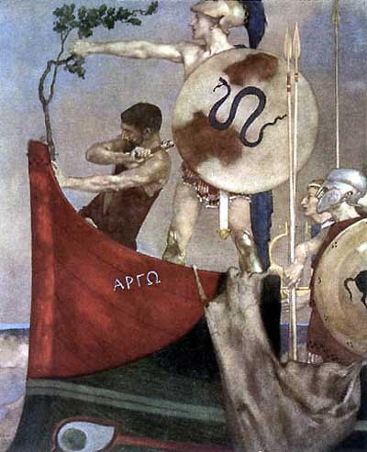

Slide 14
Ciclo de los doce trabajos de Heracles (Hércules)
Notes:
2d

Slide 15
Personaje
Heracles /Hércules

Slide 16
Narra:
Las doce pruebas que Heracles hubo de superar para expiar por mandato de los dioses el crimen que había cometido víctima de la locura

Slide 17
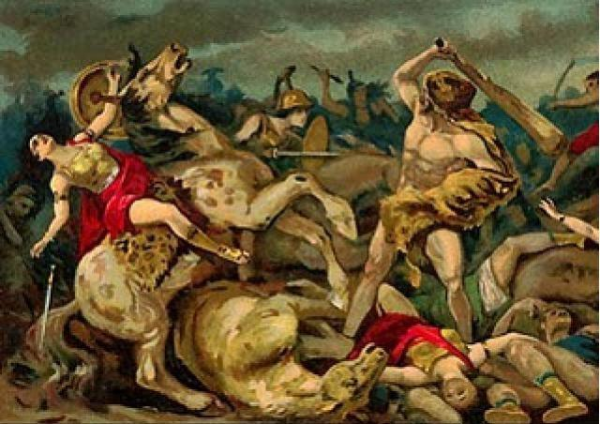

Slide 18
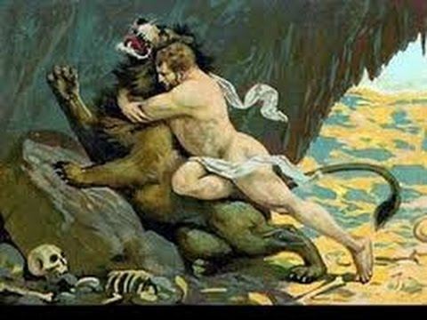

Slide 19
